Slide 1
Оптимизация процесса информирования граждан о предоставлении адресной помощи в рамках областной благотворительной акции
МКУ «Центр социальной помощи семье и детям» Беловского городского округа

Slide 2
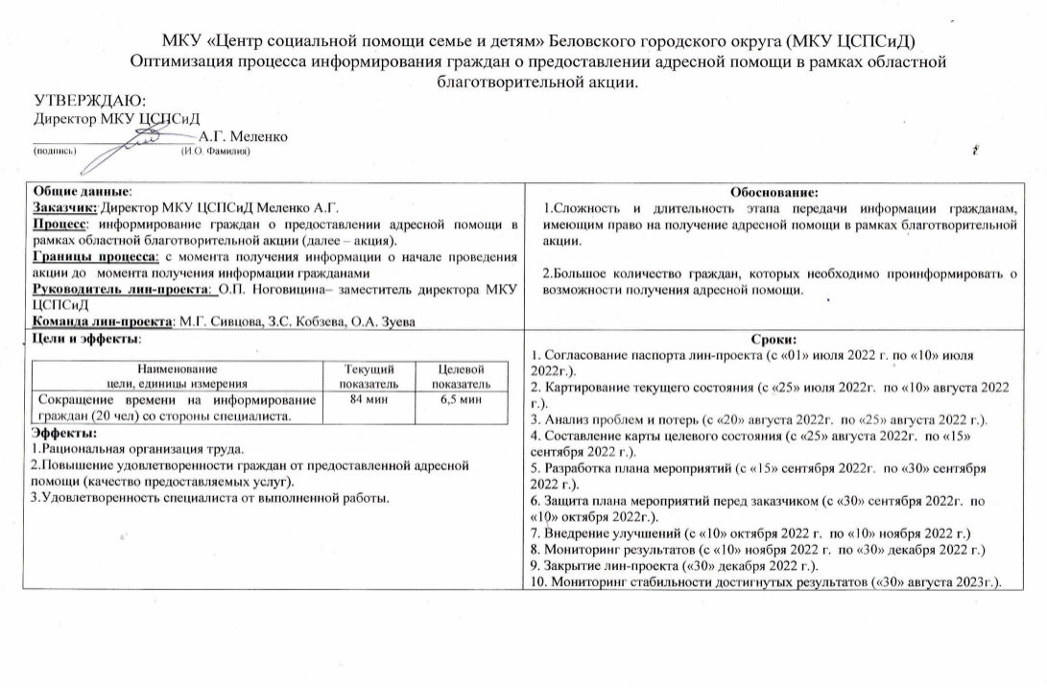
Паспорт проекта

Slide 3
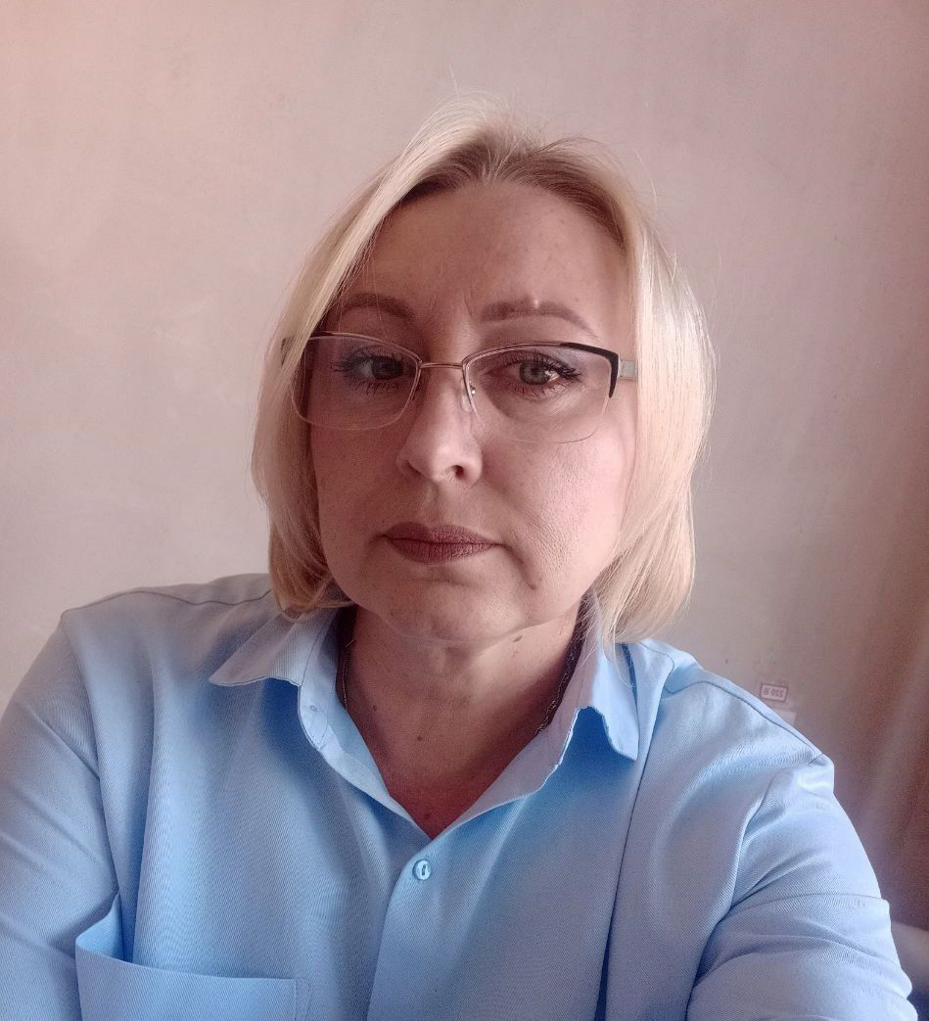
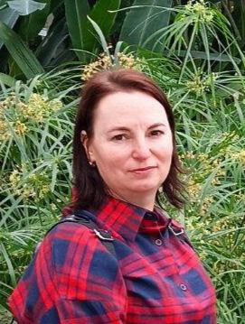
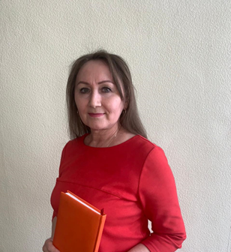
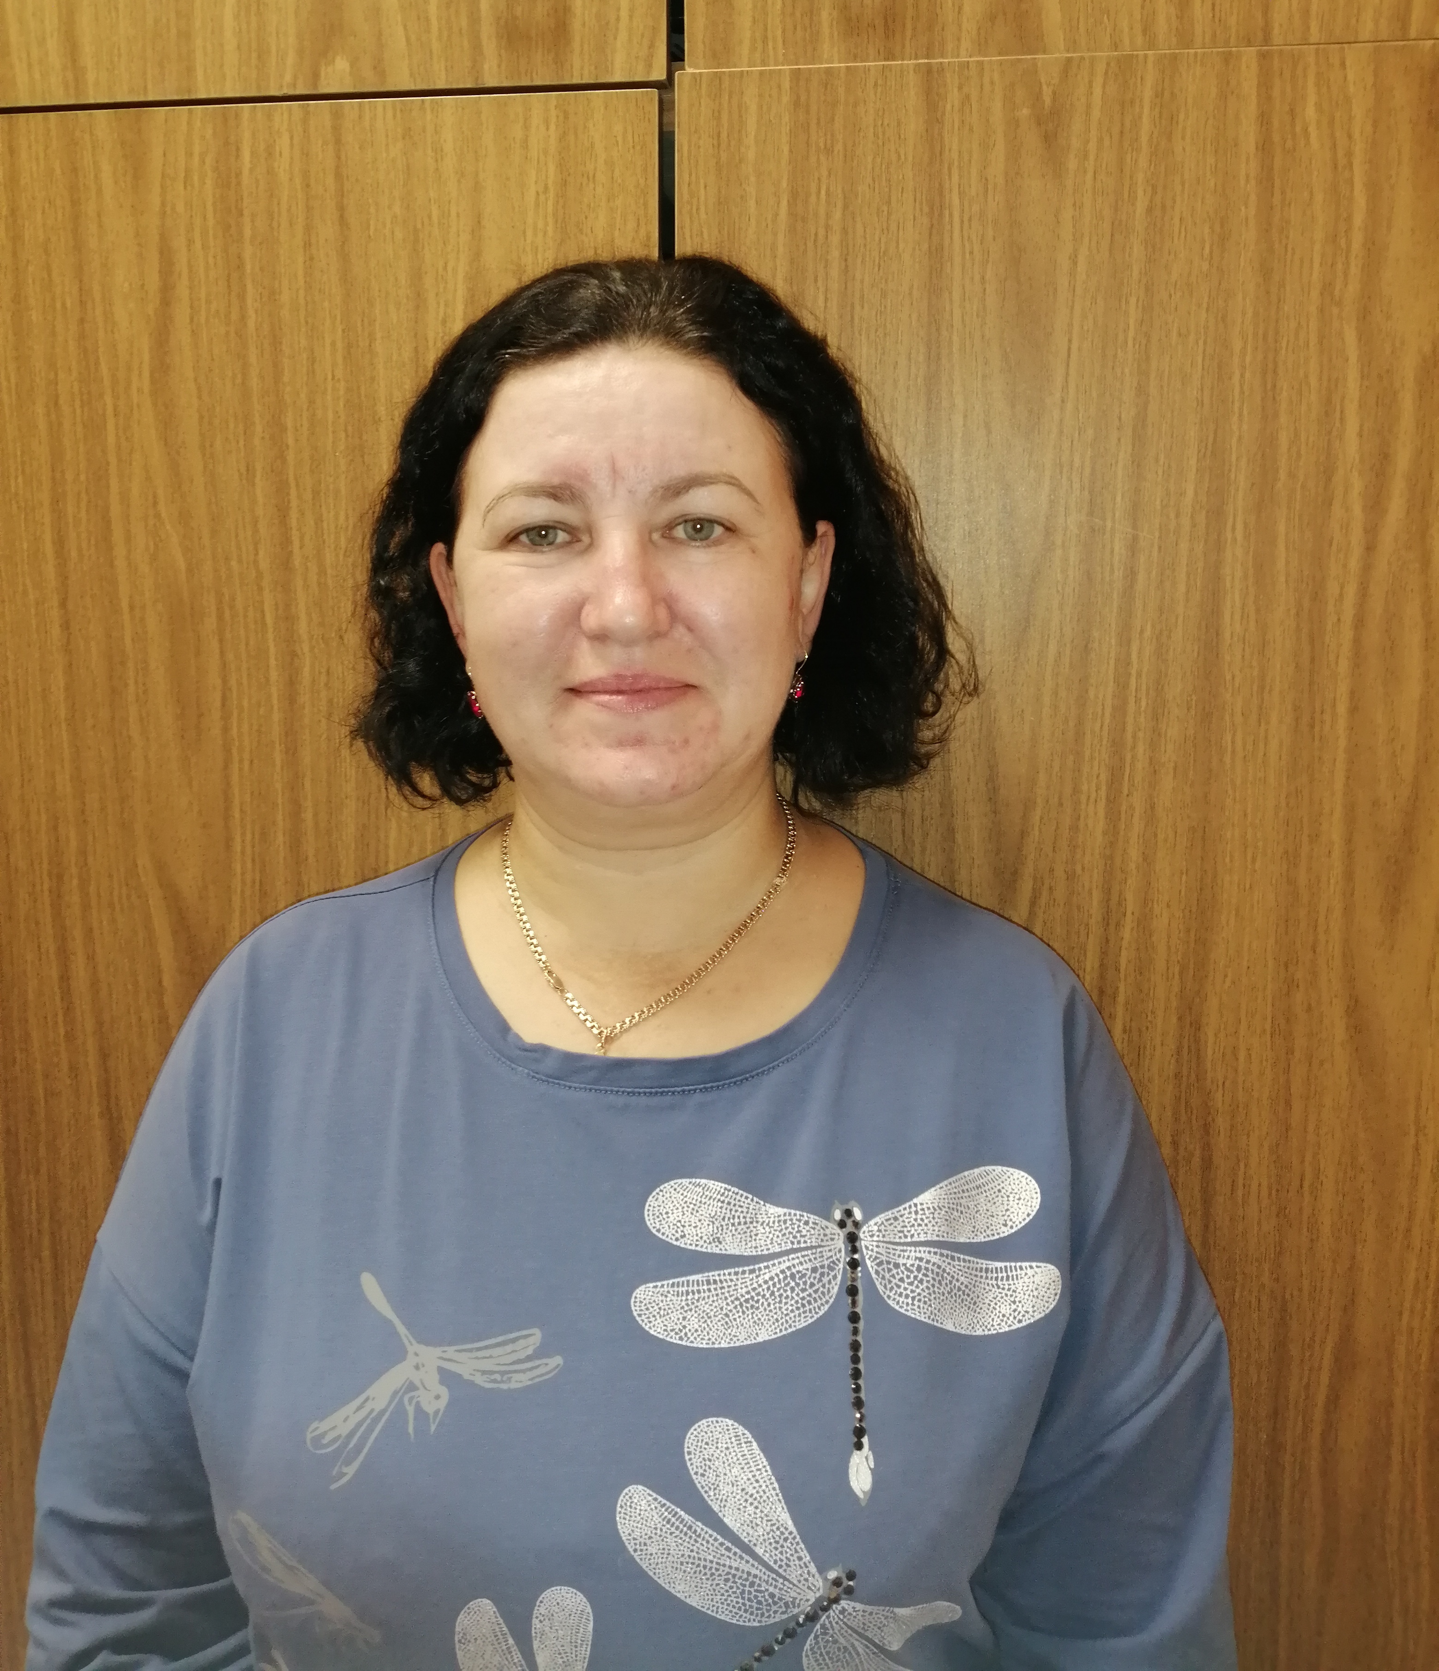
Команда проекта
Ноговицина Оксана Павловна, заместитель директора МКУ ЦСПСиД– РУКОВОДИТЕЛЬ ПРОЕКТА
Зуева О.А.
специалист по социальной работе
Кобзева З.С. –
заведующий отделением
Сивцова М.Г.
экономист

Slide 4
Карта текущего состояния процесса (сек.)
Заведующий отделением МКУ ЦСПСиД
Информирование специалистов о начале акции, распределение обязанностей
min 420
max 720
Заведующий отделением- МКУ ЦСПСиД
Распределение общего количества семей (510) по 6-ти специалистам. На каждого 85 семей.
min 159
max 189
Директор- МКУ ЦСПСиД
Отписывает письмо заведующему отделением
min 780
max 3600
Специалист - МКУ ЦСПСиД
Составление текста для информирования
min 360
max 384
Директор МКУ ЦСПСиД
Получение письменной информации о дате начала благотворительной акции
min 180
max 260
Проблемы:
1.Длительный период передачи информационного письма в работу отделения.
2.Большое количество семей, распределяемых для обзвона на 1-го специалиста.
3. Большие временные затраты специалиста на телефонные разговоры с семьями.
4. Не до всех семей специалист может дозвониться (не отвечает, телефон недоступен).
5.Наличие семей, не получивших информацию о благотворительной акции
Специалист МКУ ЦСПСиД
Осуществление повторного звонка семьям, до которых не дозвонились
min 2400
max 3300
Специалисты МКУ ЦСПСиД
Информирование семей посредствам телефона, одновременно 6 специалистов.
min 25400
max 25550
Min 27299
Max 34003

Slide 5
Перечень проблем
1
Длительный период передачи информационного письма в работу отделения
2
Большое количество семей, распределяемых для обзвона на 1-го специалиста.
5
4
Наличие семей, не получивших информацию о благотворительной акции.
Не до всех семей специалист может дозвониться (не отвечает, телефон недоступен).
3
Большие временные затраты специалиста на телефонные разговоры с семьями.

Slide 6
Пирамида проблем
Федеральный уровень
Региональный уровень
Уровень организации
Проблемы уровня организации:
1.Длительный период передачи информационного письма в работу отделения.
2.Большое количество семей, распределяемых для обзвона на 1-го специалиста.
3. Большие временные затраты специалиста на телефонные разговоры с семьями.
4. Не до всех семей специалист может дозвониться (не отвечает, телефон недоступен).
5.Наличие семей, не получивших информацию о благотворительной акции
1
2
3
5
4

Slide 7
Карта целевого состояния процесса (сек.)
Заведующий отделением МКУ ЦСПСиД
Информирование специалистов о начале акции, распределение обязанностей
min 420
max 720
Заведующий отделением- МКУ ЦСПСиД
Занесение телефонных номеров. Создание чата семей. На каждого из 6 специалистов по 85 семей.
min 2850
max 3230
Директор- МКУ ЦСПСиД
Отправка письма в чат заведующему отделением
min 48
max 52
Специалист - МКУ ЦСПСиД
Составление текста для информирования
min 360
max 384
Директор МКУ ЦСПСиД
Получение письменной информации о дате начала благотворительной акции
min 180
max 260
Специалист МКУ ЦСПСиД
Контроль просмотра сообщений.
min 115
max 124
Специалисты МКУ ЦСПСиД
Отправка информации в чат, одновременно 6 специалистов.
min 68
max 94
Min 4041
Max 4864

Slide 8
План мероприятий по устранению проблем
Проблема | Причина проблемы | Мероприятие | Ответственный исполнитель | Срок реализации мероприятия
1. Длительный период передачи информационного письма в работу отделения. . | Регламент работы с поступающей корреспонденцией. | Внедрение процесса передачи писем через рабочий чат | Секретать Е.В. Кривоносова | 30.10.2022
2. Большое количество семей, распределяемых для обзвона на 1-го специалиста. | База семей, имеющих право на получение социальной помощи включает более 500 семей. Количество сотрудников, работающих в отделении 6 чел. | Создание чатов для рассылки сообщений. | Заведующий отделением Кобзева З.С. | 30.10.2022
3. Большие временные затраты специалиста на телефонные разговоры с семьями. | На каждого сотрудника распределено определенное количество семей, более 85. | Рассылка сообщений в чат. | Заведующий отделением Кобзева З.С. | 30.10.2022
4. Не до всех семей специалист может дозвониться (не отвечает, телефон недоступен). | Смена телефонных номеров семьями, отключение номеров на неопределенное время, не отвечают на звонки. | Рассылка сообщений в чат. | Заведующий отделением Кобзева З.С. | 30.10.2022
5. Наличие семей, не получивших информацию о благотворительной акции. | Смена телефонных номеров семьями, отключение номеров на неопределенное время, не отвечают на звонки. | Размещение информации на сайте. | Заведующий отделением Кобзева З.С. | 30.10.2022

Slide 9
Мероприятия по устранению проблем
Размещение информации о благотворительных акциях на сайте учреждения, в СМИ.
Организация рассылка информационных сообщений в чат семей, имеющих право на получение адресной помощи.
Создание чатов семей, имеющих право на получение адресной помощи, для рассылки сообщений.
Внедрение процесса передачи писем ответственным исполнителям через рабочий чат.

Slide 10
Достигнутые результаты
Время затраченное на информирование семей сократилось.
Высвобожденное время позволило специалистам освободить время для выполнения другой деятельности.

Slide 11
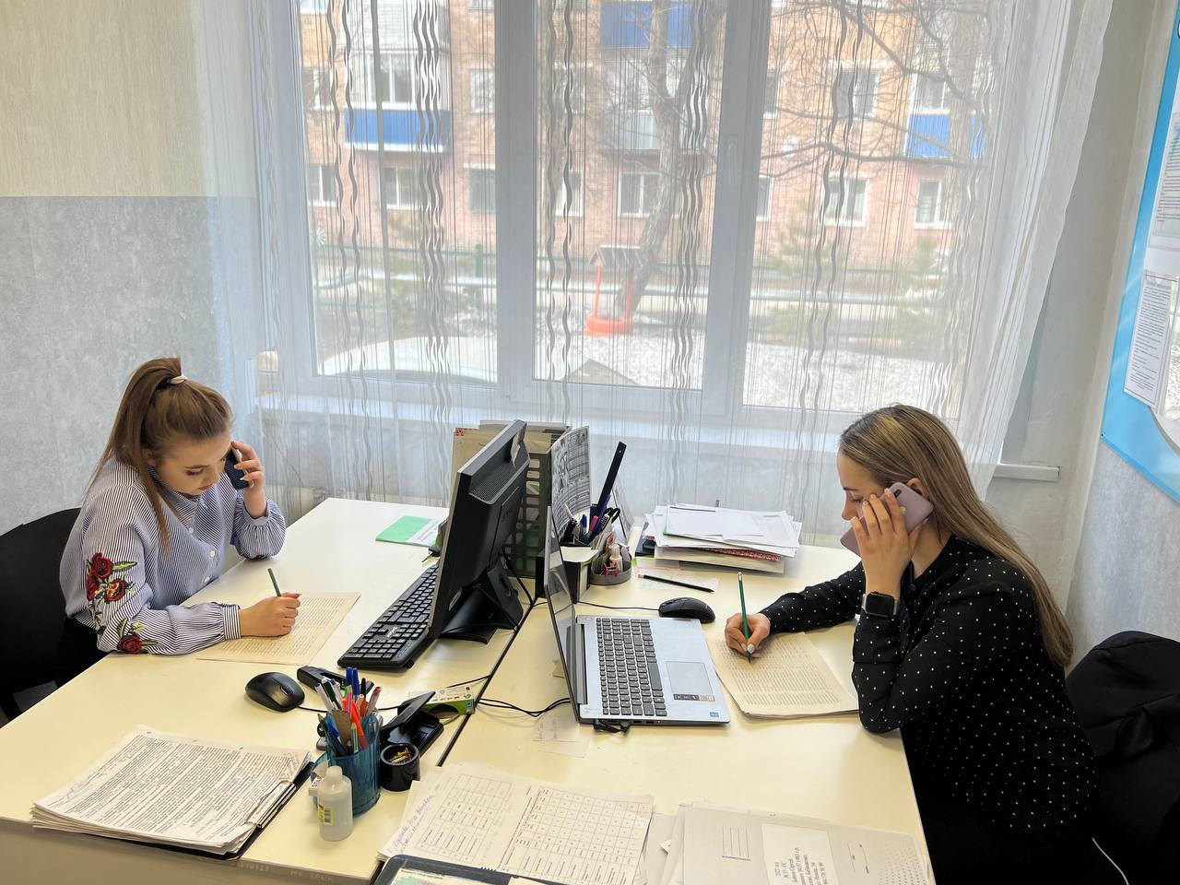
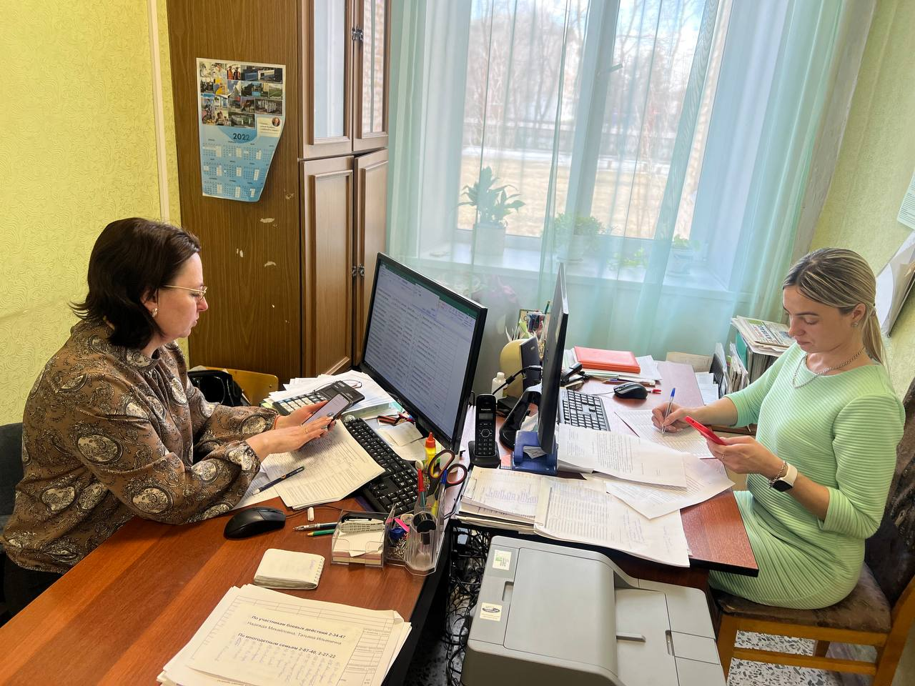
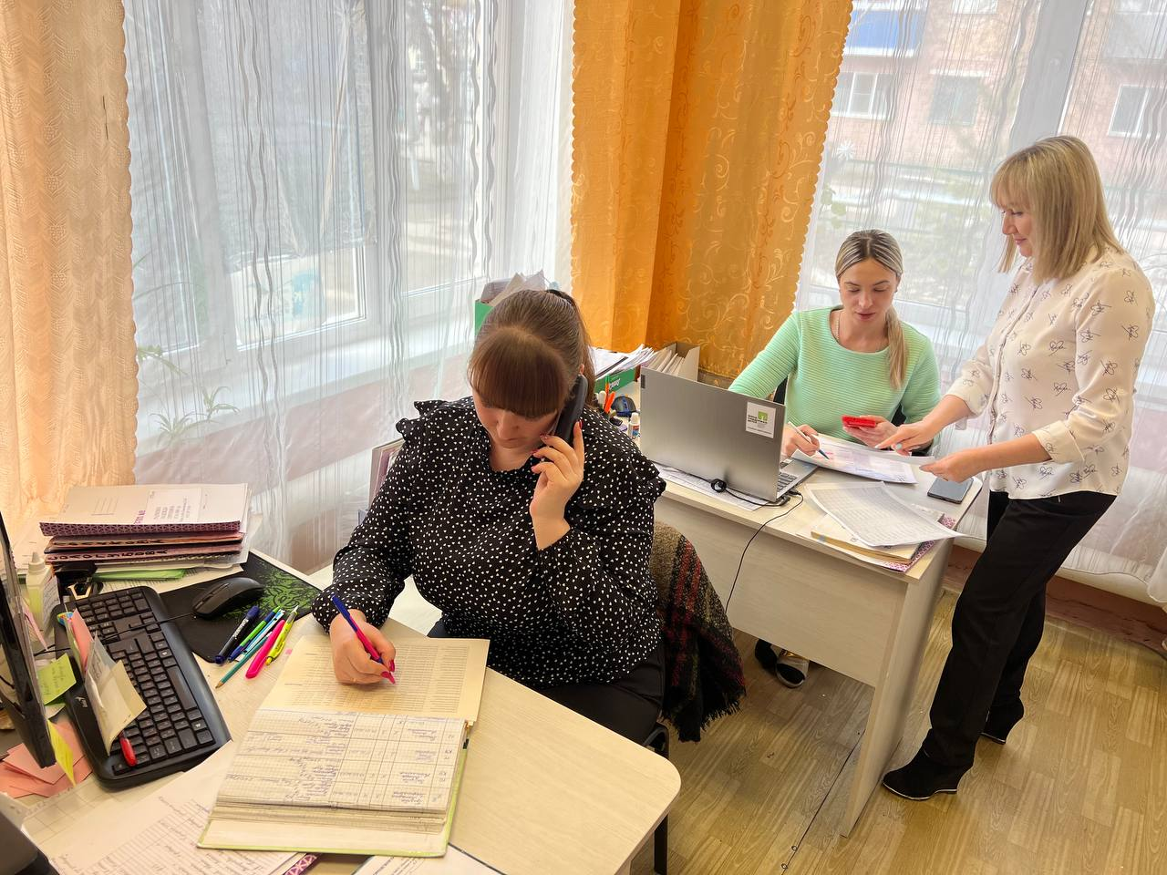
Было
Обзвон семей для передачи информации
Стало
Создание чатов семей. Рассылка информационных сообщений.

Slide 12
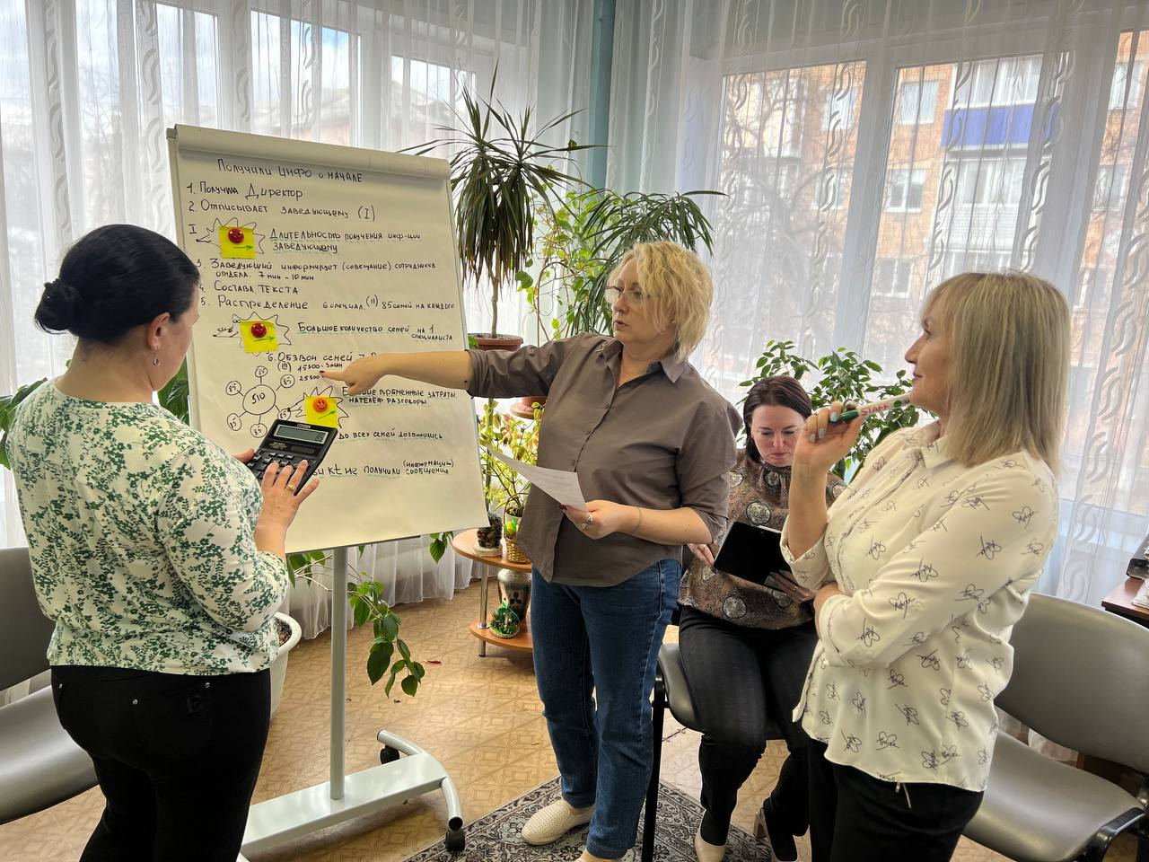
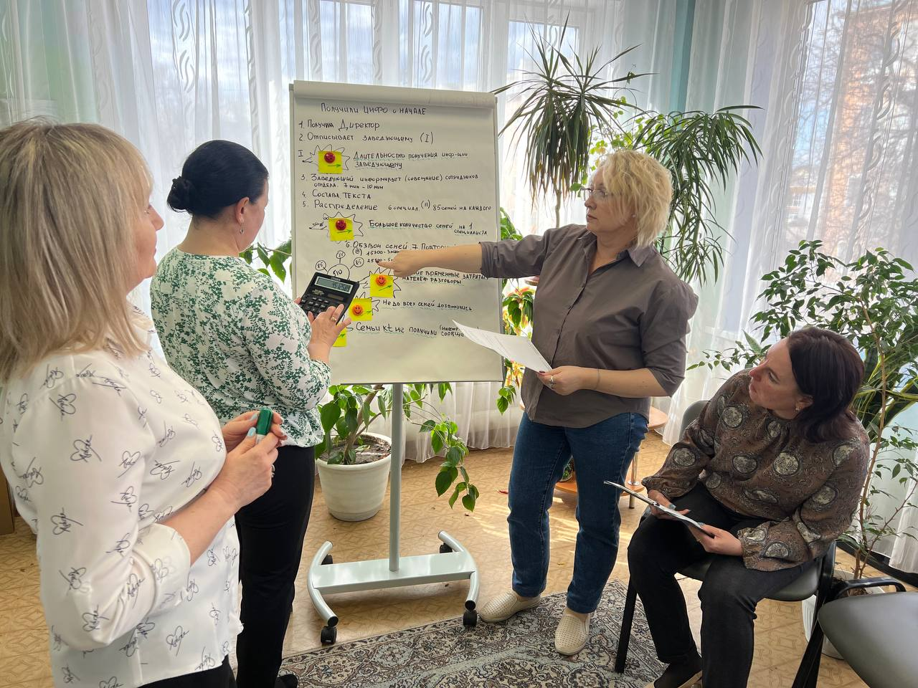
Работа над проектом

Slide 13
Спасибо за внимание!

